Slide 1
レシピパラメータ最適化プログラム
開示範囲 | （ＫＩＣ）限り
情報オーナー部門長 | ［ＩＴ推］長

Slide 2
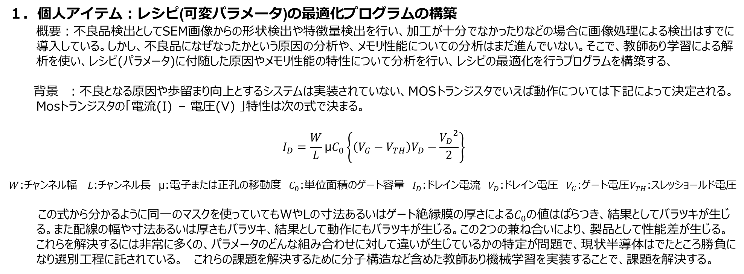
８月度 作業報告（３／３）
１．個人アイテム：レシピ(可変パラメータ)の最適化プログラムの構築 概要：不良品検出としてSEM画像からの形状検出や特徴量検出を行い、加工が十分でなかったりなどの場合に画像処理による検出はすでに導入している。しかし、不良品になぜなったかという原因の分析や、メモリ性能についての分析はまだ進んでいない。そこで、教師あり学習による解析を使い、レシピ(パラメータ)に付随した原因やメモリ性能の特性について分析を行い、レシピの最適化を行うプログラムを構築する、
背景 ：不良となる原因や歩留まり向上とするシステムは実装されていない、MOSトランジスタでいえば動作については下記によって決定される。Mosトランジスタの「電流(I) – 電圧(V) 」特性は次の式で決まる。
$$I_{D}=\frac{W}{L}\text{μ}C_{0}\left\{\left(V_{G}−V_{TH}\right)V_{D}−\frac{{V_{D}}^{2}}{2}\right\}$$
$W$:チャンネル幅 $L$:チャンネル長 $\text{μ}$:電子または正孔の移動度 $C_{0}$:単位面積のゲート容量 $I_{D}$:ドレイン電流 $V_{D}$:ドレイン電圧 $V_{G}$:ゲート電圧$V_{TH}$:スレッショールド電圧
この式から分かるように同一のマスクを使っていてもWやLの寸法あるいはゲート絶縁膜の厚さによる$C_{0}$の値はばらつき、結果としてバラツキが生じる。また配線の幅や寸法あるいは厚さもバラツキ、結果として動作にもバラツキが生じる。この2つの兼ね合いにより、製品として性能差が生じる。これらを解決するには非常に多くの、パラメータのどんな組み合わせに対して違いが生じているかの特定が問題で、現状半導体はでたところ勝負になり選別工程に託されている。 これらの課題を解決するために分子構造など含めた教師あり機械学習を実装することで、課題を解決する。

Slide 3
８月度 作業報告（３／３）
１．個人アイテム：レシピ(可変パラメータ)の最適化プログラムの構築
目的 ：歩溜り向上や良品の生成
問題・課題：パラメータや測定値の意味が分からない事が多い。
施策 ：認識者に伺う。
全体進捗：2023/4までにある程度の実装
今月の実績 教師あり学習については、下記実装済み
・モノマー(分子構造)の取り込み ・欠損値除去 ・記述子展開 ・予測モデル評価手法 （線形回帰、 Lasso回帰 、xgboost回帰）
来月の計画： EDB(解析DB)とパラDBにて必要データの取得
特記事項： 今のところなし。
課題／対策案： EDB(解析DB)とパラDBのデータの意味
前工程におけるチェック(インラインモニター)例
物性値チェック
電気的チェック
形状・寸法チェック
その他
・誘電率
・絶縁耐圧
・反射率
など
・抵抗値
・容量値
・トランジスタ特性
など
・パターン形状
・寸法
・位置関係
など
・パーティクル
・傷
・汚れ
など
これらの設定値はパラDB、解析結果はEDBにあると思われる。それらから適切な情報を取得することが必要。

Slide 4
８月度 作業報告（３／３）
前工程におけるチェック(インラインモニター)例
物性値チェック
電気的チェック
形状・寸法チェック
その他
・誘電率
・絶縁耐圧
・反射率
など
・抵抗値
・容量値
・トランジスタ特性
など
・パターン形状
・寸法
・位置関係
など
・パーティクル
・傷
・汚れ
など
SEMやTEMの画像を処理することで、検出
TEGにより検出
機械により自動検出
パターン形状などの画像を基に判別するデータにおいては、性能要件に重要な関係となる特徴を特徴量をとして抽出し学習に使用。
各項目の値を取得
レシピパラメータの設定値の結果として得られる重要な情報
物性と関係ないため要素適用外

Slide 5
ＣＭＯＳトランジスタ(メモリセルの選択用トランジスタ)
教師あり学習を用いたパラメータの最適化
Mosトランジスタ
電極
電極
ソース
ゲート
絶縁膜
ドレイン
マスタからみた工程順
RIE(フォトの塗布・露光・ドープ)
Asher （フォト除去）
RIE(フォトの塗布・露光)
CDE or HOT or WET
Impra
CVD or HOT(熱酸化膜生成)
CMP

Slide 6
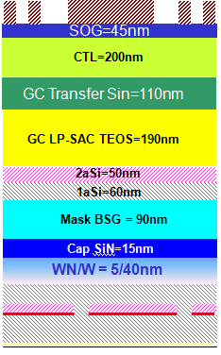
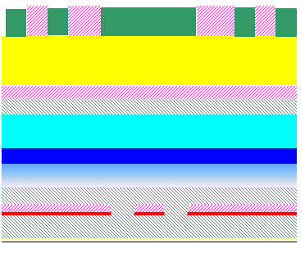
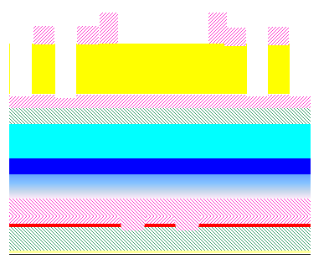
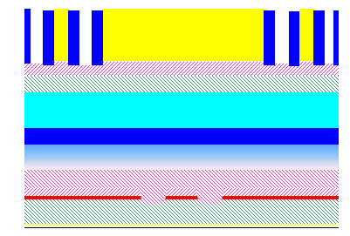
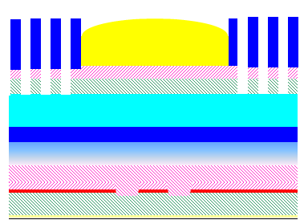
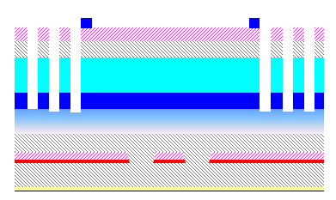
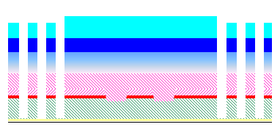
Measure
想定される不良発生箇所プロセスフロー
不良解析より考えられる点は
・WL寸法、P/A差ずれ
・BLK内でWL幅変動
GC PEP
GC INV-aSi RIE
GC SAC-TEOS RIE
GC Spacer SiN RIE
レジスト 寸法ズレ
転写欠陥
GC PEP
GC TR-SiN RIE
GC Inversion aSi
GC INV-aSi RIE
GC INV-aSi ATO
GC TR-SiN Wet
KG PEP
GC SAC-TEOS RIE
GC SAC-TEOS SH
GC Slimming WET
GC INV-aSi Strip
GC Spacer SiN
GC Spacer SiN RIE
GC Spacer SiN Asher
GC Spacer SiN SH
GP PEP
GP SMAP RIE
GP SAC-TEOS WET
GP SAC-TEOS Asher
GR PEP
GR SMAP RIE
GR SH
GC Mask aSi RIE
GC Mask aSi ATO
GC Mask RIE
GC Stack RIE
BSG WET
GC Stack WET1
GC W Cover SIH4
GC Stack HDIW
GC Stack WET2
GC Mask aSi RIE
GC Mask RIE
GC Stack RIE
GC形状・寸法

Slide 7
V1 RIE Process Flow
下地配線とのｺﾝﾀｸﾄを取るためにSiO2膜
の加工を行う工程
V1 PEP
V1 RIE
Top View
V1 Asher
V1 Wet
CB：3連千鳥
PEP
Depo
SOG
CT
TEOS
Resist
ＳＯＧ
ＣＴ
dTEOS
W
W
W
W
W
V1 RIE
2022/9/1

Slide 8
Fishbone Diagram
装置運用
機器特性
線形性ずれ
頻度
線形性ずれ
電源
QC
FS
0点ずれ
0点ずれ
0点ずれ
線形性ずれ
頻度
FCS
メンテナンス
CM
線形性ずれ
0点ずれ
定期交換パーツ
外周BLLEAK装置間差
Magnet Gap 位置
ガス種
ガスセンタ流量比
ガス
マッチングポジション(HF/LF)
ガス
FS圧力(C/E)
LF,RF Vpp
ガス流量
磁場
反射波(HF/LF)
Pulse Duty
HF,RF power
Plasma制御リング位置
RF
圧力
RF
上部電極
APCポジション
滞在時間
下部電極
Back He 流量、圧力(C/E)
Pulse周波数
LF,RF power
ESC 電圧
温度
プロセス制御パラメータ
温度
プロセス非制御パラメータ
側壁温度
ESC 電流
外周BLLEAK装置間差をYとして、要因ＸをFishBoneから抽出する

Slide 9
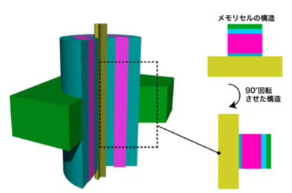
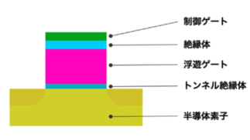
３次元NAND(セルトランジスタ)
ミニマム構造
セルトランジスタは、制御ゲート（ワード線）とゲート絶縁膜、多結晶シリコンのチャンネルで構成
ゲート絶縁膜はシリコン酸化膜とシリコン窒化膜、シリコン酸化膜の3層構造（最後のシリコン酸化膜を省いた2層構造のこともある）となっており、シリコン窒化膜に意図的に形成した欠陥（電荷捕獲（チャージトラップ）準位）に電子をチャンネルから飛び込ませることで、セルトランジスタのしきい電圧を制御する。
セルトランジスタ:データを記憶するメモリセル

Slide 10
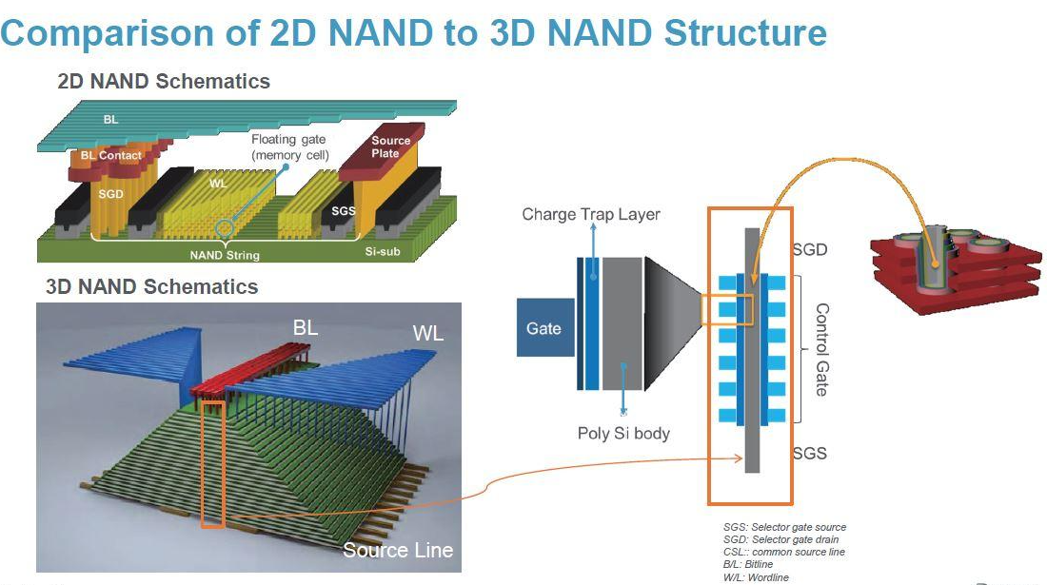
３次元NAND(セルトランジスタ)
3D NANDフラッシュ技術のメモリセルアレイ構造。左下はセルアレイ全体の鳥瞰図。中央はセルストリングとメモリセル（セルトランジスタ）の断面構造図。右端はセルアレイとセルストリングの一部を切断した構造図。

Slide 11
